Slide 1

组长 | 姓名壹
组员 | 姓名叁
组员 | 姓名伍
联
合
制
作
组员 | 姓名贰
组员 | 姓名肆
组员 | 姓名陆
办公室
礼仪
二
三
事
汇报人：优页PPT 时间：XX年XX月

Slide 2
content
1
2
仪表礼仪
开关门礼仪
“初印象”
“细节分”
目
录
3
4
沟通礼仪
电话礼仪
“举止分”
“业务分”
5
接待礼仪
“能力分”

Slide 3
听 说 做
1
仪 表
YI
BIAO
OFFICE ETIQUETTE

Slide 4



man
发
型
时尚得体，美观大方，符合身份。
发
型
不佩戴华丽的头饰。
不遮眉，侧发不掩耳，后发不及领。
保持清洁，无异味，无头皮屑。
头发要经常清洗保持清洁，做到无异味，无头皮屑。
面
部
清新淡妆，妆成有却无。
面
部
不喷过浓的香水等。
每日必须剔须修面，保持清洁。
woman

Slide 5
着装基础
九大原则
时间
季节
时令
时代
地点
场合
身份
扬长避短 |
会遮丑，如长脸不穿V领等
遵守常规 |
不穿奇装异服
......
目的
对象
补
woman and
man

Slide 6
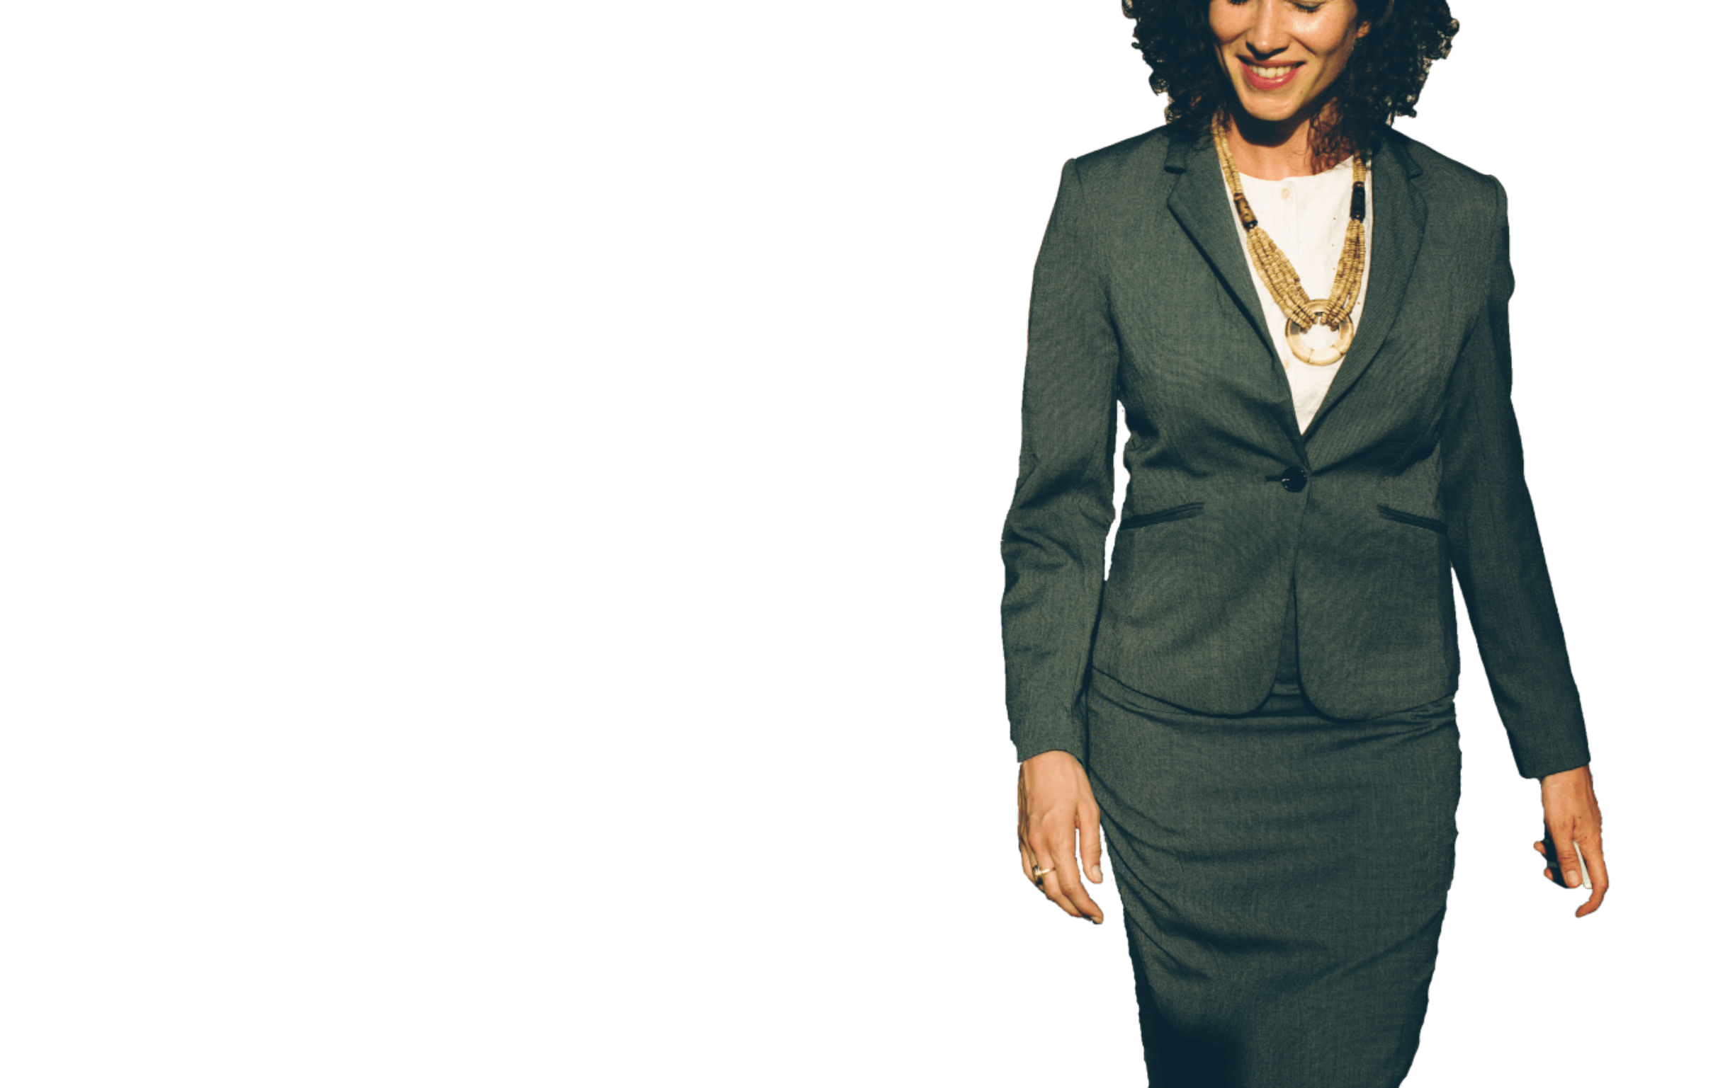
女士裙装四大禁忌
1 鞋、袜不搭
2 光腿或渔网袜穿职业裙
3 三截腿
4 皮裙
woman
首饰佩戴的四个原则
1 符合身份| 影响工作，如炫富的首饰不能戴。
2 以少为佳| 每种不多于两件，总数不超过三件。
3 同质同色| 多首饰应同质同色，不同质至少也要同色。
4 符合习俗| 如十字架形的挂件在国际交往中不宜配戴。

Slide 7
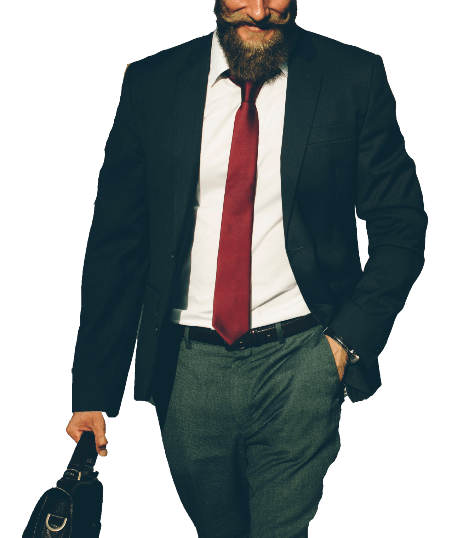
man
男士职业装
1 在西服套装、衬衣、领带中，最少要有两个单色，最多一个图案。
2 深色西服配浅色衬衫和鲜艳、中深色领带；
中深色西服配浅色衬衫和深色领带；
浅色西服配中深色衬衫和深色领带。
白衬衣是男士永远的时装
1 合体，系最上一粒纽扣
2 衬衫领子应露在西服领子外约1.5cm
3 抬起手臂时，衬衫袖口露出西服袖口约1.5cm
4 衬衣的下摆一定要塞到裤腰里

Slide 8
西装的三个“3”原则
1 三色原则：即全身穿着限制在三种颜色之内。
2 三一定律：鞋子、皮带、公文包 一个颜色。
3 三大禁忌：忌衣袖商标未摘掉、忌西装与皮鞋不相配、忌不打领带。
man
西装的纽扣扣法
1 一粒扣：可扣可不扣。
2 两粒扣：扣上面第一粒或都不扣。
3 三粒扣：扣上两粒或只扣中间一粒或都不扣。
4 四粒扣：扣中间两粒或都不扣。

Slide 9
听 说 做
2
开 关 门
KAI
GUAN
MEN
OFFICE ETIQUETTE

Slide 10
“
进出办公大楼或办公室的房门，
都应用手轻推、轻拉、轻关，态度谦和讲究顺序。
”
“
进出房门时，开关门的声音一定要轻
”
“
进他人的房间一定要先敲门，
一般用食指有节奏地敲两三下即可。
”
“
走在前边的人打开门后要为后面的人拉着门，
假如是不用拉的门，最后进来者应主动关门。
”
“
秘书在接待引领时，运用手势要规范，
同时要说如“您请”，“请走这边”等揭示语。
”
OFFICE ETIQUETTE

Slide 11
听 说 做
3
沟 通
GOU
TONG
OFFICE ETIQUETTE

Slide 12
三到原则
LISTEN
眼到
目光交流 / 目光友善 / 采用平视 / 必要时仰视
目光交流时间3-5秒，
其他时间看嘴巴和眼部中间的位置
注视对方的时间是对方与你相处时间的1/3
口到
讲普通话 / 态度和善 / 称呼正确
意到
保持微笑 / 不卑不亢 / 落落大方
不假笑、冷笑、怪笑、媚笑、窃笑
OFFICE ETIQUETTE
SAY
DO
OFFICE ETIQUETTE

Slide 13
LISTEN
OFFICE ETIQUETTE
肢体语言
时时看手表 > 有时间压力想结束
环保胳膊 >拒绝，不同意
打呵欠 >希望改变话题
没有看对方 >不感兴趣
探出身体 >有兴趣
......
SAY
DO
ETIQUETTE
OFFICE ETIQUETTE
OFFICE

Slide 14



怎么说
说什么
怎么听
细语柔声
善于跟交谈对象互动
注意尊重对方
不打断对方
不补充对方
不质疑对方
不非议公司
不涉及公司秘密与商业秘密
不随便非议交往对象
不在背后议论领导、同行和同事
不谈论格调不高的话题
集中主意力
真心倾听
有耐心
不随便打断别人讲话
偶尔的提问或提示
适时给予反馈

Slide 15
听 说 做
4
电 话
DIAN
HUA
OFFICE ETIQUETTE

Slide 16
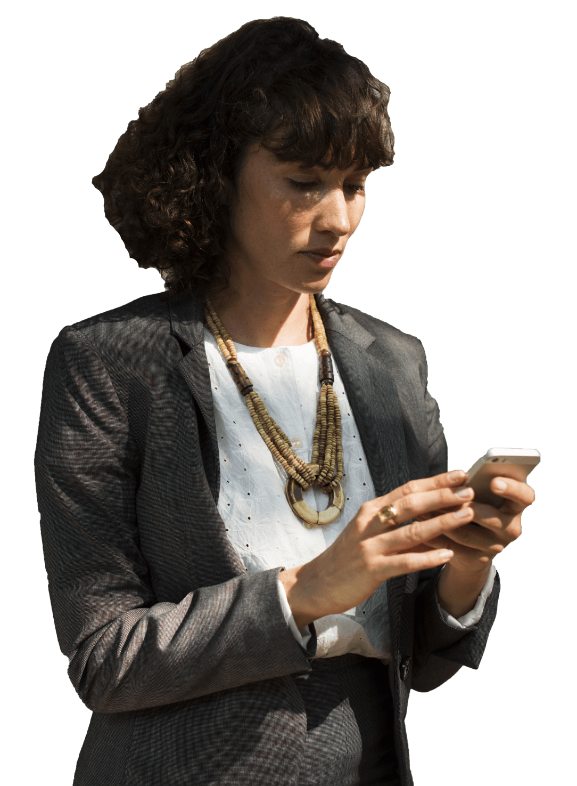
拨
适当时间
主动问候
自我介绍
集中话题
“公务电话中切忌使用 '喂' '说' '讲' 等词”
“结束通话时，以主叫方或尊者先挂断为宜”
“电话突然因故中断，需立即重拨，并说明原因”

Slide 17
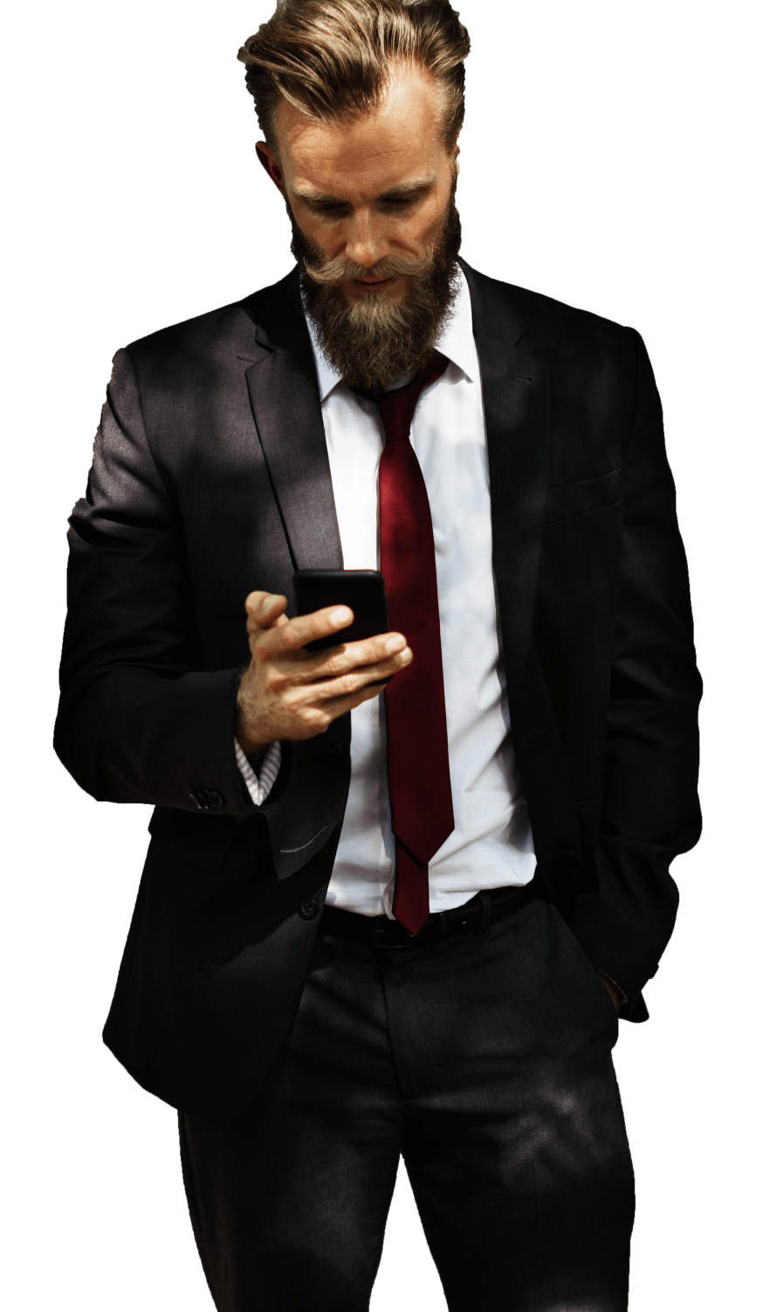
时间
拨
公务电话最好避开
节假日、晚上
21：00至次日6：00
临近下班时间
等时间段
空间
私人电话不在办公室打
非紧急事情尽量
不要在公众场所打电话
时长
无重要事情
牢记三分钟原则

Slide 18
拨
问候对方
自报家门
您好！请问您是××吗？
我是××单位××部门的×××
所为何事
必备用语
打电话的主要目的是……
请问您现在说话可方便？
内容
告别用语
打搅您了，非常感谢！

Slide 19
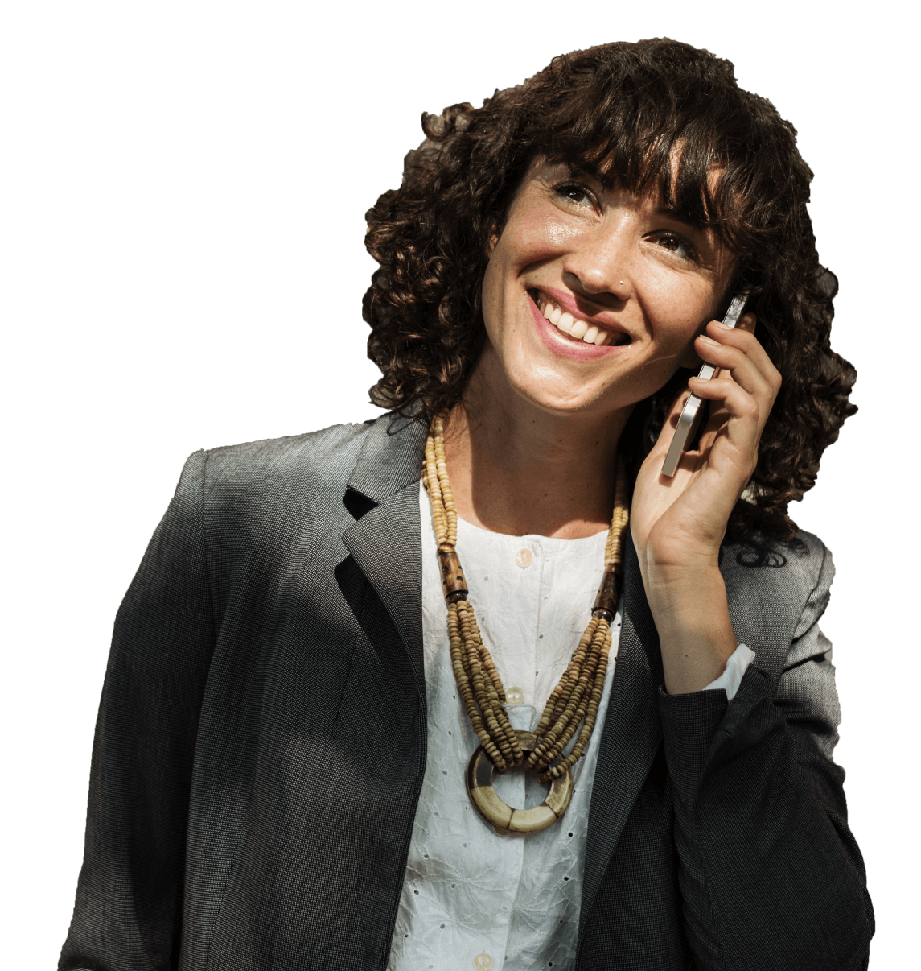
接
迅速
微笑
声音适中
愉快亲切
如遇对方误拨的电话，应耐心说明，
不可恶语相加。
主动问好，然后进行交谈。
如果接听较迟，先表示歉意。
接听电话时，温和应答。
不可以使用“喂”
或“你是谁呀”等话
如替他人接听，
应做好记录并及时转达。

Slide 20
听 说 做
5
接 待
TUKUPPT
DAI
OFFICE ETIQUETTE

Slide 21
一般接待
对来访者
对上级、长者、客户来访
对于同事、员工来访
接待人员要起身握手相迎
应起身上前迎候
除第一次见面外，可以不起身
在办公室接待一般的来访者，谈话时应注意少说多听
最好不要隔着办公桌和来人说话
对来访者反映的问题，要作简短的记录

Slide 22
如果自己有事暂不能接待来访者
应安排秘书或其他人员接待客人
切不可冷落了来访者
尽量让来访者把话说完
认真倾听他的叙述
对来访者的意见和观点不要轻率表态
应思考后再作答复
对一时不能作答的
要约定一个时间再联系
正在接待来访者时
有电话打来或有新的来访者
应尽量让秘书或别人接待
以避免接待被中断
正在接待来访者时
有电话打来或有新的来访者
应尽量让秘书或别人接待
以避免接待被中断
如要结束接待
可以婉言提出借口
如“实在对不起，我还要参加一个会”
也可用起身告诉对方就此结束谈话
OFFICE ETIQUETTE

Slide 23
远宾接待
清楚客人的
身份、人数、来意
和大致停留时间
清楚到达时间及所乘交通工具的情况
安排有关人员和车辆前往接站，并安排食宿
来宾下车后，接站人员要热情迎上前，并致简短的欢迎词，然后请客人上车
在客人访问期间，可以适当安排游览当地风景点的活动
接待人员要根据单位领导的意见通知有关领导人看望客人，事先安排好会见场所和陪同人员，并向领导人介绍客人的情况
客人住下后，要和客人根据其具体来访意图商议安排好活动日程

Slide 24
礼宾次序
走路
一般要请客人走在自己右边
主陪人员要和客人并排走，不能落在后面
其他陪同人员就应走在客人和主陪人员身后
在走廊里，应走在客人左前方几步
转弯、上楼梯时，要回头以手示意，礼貌地说“这边请”
乘电梯
如果有司机，要请客人先进
没有司机，应自己先进，然后让客人进
到达时要让客人先出

Slide 25
礼宾次序
进门
到达时，要对客人说“这里就是”或“这里是××办公室”等
如是领导办公室，要先敲门，得到允许时再进
门如果是向外开的，应该请客人先进去
向里开的，自己先进去，按住门，再请客人进
介绍
一般先把年纪较轻、身份较低的人介绍给年纪较大身份较高的
把男士介绍给女士
内容包括被介绍人的姓名、所在单位和职务等

Slide 26
THANKS FOR YOUR WATCHING

